Slide 1

CSS
FLEXBOX

Slide 2

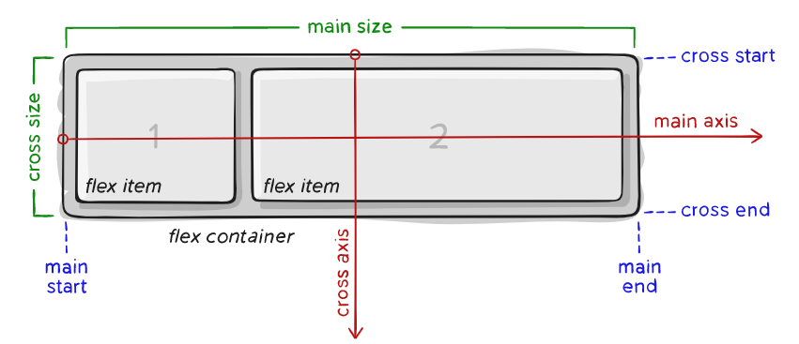
CSS (Cascading Stylesheets)
FlexBox:
Fue diseñado como un método que pueda ayudar a distribuir el espacio entre los ítems de una interfaz y mejorar las capacidades de alineación.

Slide 3
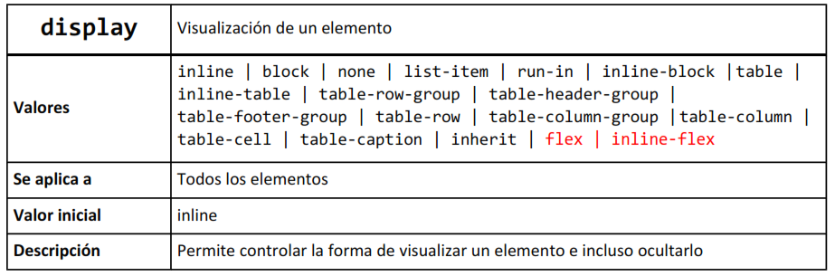
CSS (Cascading Stylesheets)
FlexBox:

Slide 4
CSS (Cascading Stylesheets)
Propiedades FlexBox:
flex-direction:
row (estándar): de la izquierda a la derecha
row-reverse: de la derecha a la izquierda
column: de arriba a abajo
column-reverse: abajo hacia arriba

Slide 5
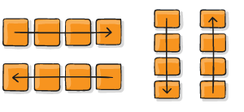
CSS (Cascading Stylesheets)
Propiedades FlexBox:
flex-direction:

Slide 6
CSS (Cascading Stylesheets)
Propiedades FlexBox:
flex-wrap:
nowrap (estándar): una sola línea
wrap: múltiples líneas, de arriba a abajo
wrap-reverse: múltiples líneas de abajo hacia arriba

Slide 7
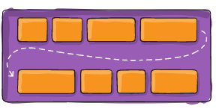
CSS (Cascading Stylesheets)
Propiedades FlexBox:
flex-wrap:

Slide 8
CSS (Cascading Stylesheets)
Propiedades FlexBox:
justify-content (Eje Principal)
center: los ítems están centrados en la línea.
space-between: los ítems se distribuyen uniformemente a lo largo de la línea.

Slide 9
CSS (Cascading Stylesheets)
Propiedades FlexBox:
justify-content (Eje Principal)
flex-start (estándar): los ítems se alinean a lo largo del borde de inicio (start) de acuerdo con la flex-direction del contenedor.
flex-end: los ítems se alinean a lo largo del borde final (end) de acuerdo con la flex-direction del contenedor.

Slide 10
CSS (Cascading Stylesheets)
Propiedades FlexBox:
justify-content (Eje Principal)
Space-around: los ítems se distribuyen en línea con el mismo espacio entre ellos.
Space-evenly: los ítems se distribuyen de manera que el espacio entre dos elementos cualesquiera en la línea (incluso entre los ítems y los bordes) sea igual.

Slide 11
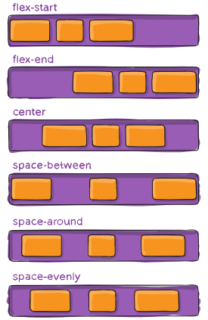
CSS (Cascading Stylesheets)

Slide 12
CSS (Cascading Stylesheets)
Propiedades FlexBox:
align-ítems (Eje secundario)
Stretch (estándar): estira los ítems para llenar el contenedor, respetando el min-width/max-width).
Flex-start: ítems se posicionan al inicio del eje transversal.
center: ítems se centran en el eje transversal.
baseline: ítems se alinean de acuerdo con sus baselines.

Slide 13
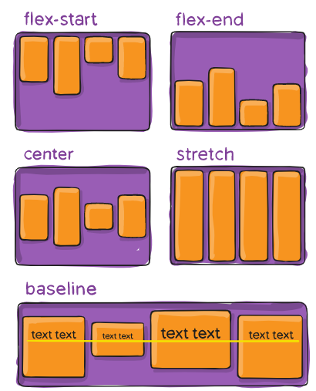
CSS (Cascading Stylesheets)

Slide 14
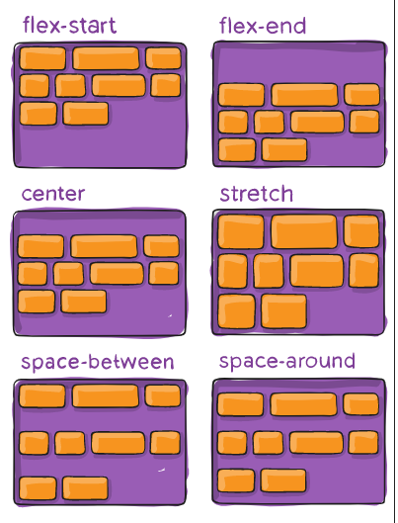
CSS (Cascading Stylesheets)
Propiedades FlexBox:
align-content (Eje secundario)

Slide 15
CSS (Cascading Stylesheets)
Propiedades ITEMS FlexBox:
order: Controla el orden en que aparecen en el contenedor.

Slide 16
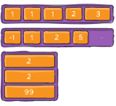
CSS (Cascading Stylesheets)

Slide 17
CSS (Cascading Stylesheets)
Propiedades ITEMS FlexBox:
flex-grow: Proporción de espacio ocupado por el item.

Slide 18
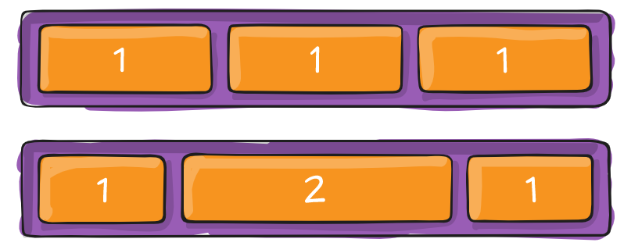
CSS (Cascading Stylesheets)

Slide 19
CSS (Cascading Stylesheets)
Propiedades ITEMS FlexBox:
flex-shrink: habilidad de un flex ítem para contraerse, según el caso.

Slide 20
CSS (Cascading Stylesheets)
Propiedades ITEMS FlexBox:
flex-basis: Establece el tamaño estándar de un elemento antes de que se distribuya el espacio remanente del contenedor.

Slide 21
CSS (Cascading Stylesheets)
Propiedades ITEMS FlexBox:
align-self: Permite que la alineación estándar o lo que esté definido por align-ítems se sobrescriba para ítems individuales.

Slide 22
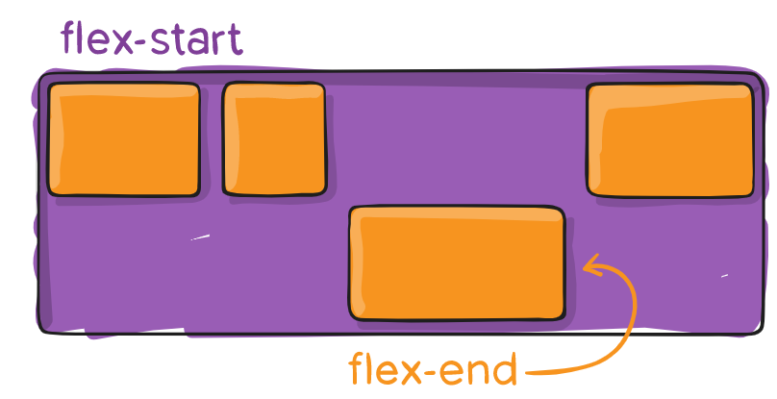
CSS (Cascading Stylesheets)

Slide 23


